Slide 1
Қазақстан Республикасының биологиялық қауіпсіздігі туралы заңына жалпы шолу

Slide 2
Жоспар
Кіріспе
Негізгі бөлім
1. Биоқауіпсіздік аспектілері
2. ҚР биологиялық қауіпсізік туралы заңы
3. ГМО
Қорытынды
Әдебиеттер тізімі

Slide 3

Кіріспе
Биоқауіпсіздік – бұл биологиялық факторлармен байланысты қауіпті жағдайлардың алдын алу және оларды басқару мақсатындағы шаралар жүйесі. Ол адам денсаулығына, жануарларға, өсімдіктерге және қоршаған ортаға зиян келтіруі мүмкін биологиялық агенттер мен технологияларды қадағалауды қамтамасыз етеді. Биологиялық қауіпсіздік әлемдік қауымдастықтың маңызды мәселесі болып табылады. Оның өзектілігі қазіргі әлемде жаһандық сипатқа ие жұқпалы аурулар мен олардың қоздырғыштарынан туындайтын қауіптермен анықталады.

Slide 4
Биоқауіпсіздік аспектілері
Қауіпті биологиялық агенттерді бақылау
Генетикалық модификациялар
Аурулардың алдын алу және бақылау
Экологиялық қауіпсіздік
Халықаралық келісімдер мен заңдар

Slide 5
Биологиялық қару туралы конвенция
Биологиялық қаруға тыйым салу туралы Конвенция 1972 жылы 10 сәуірде қол қою үшін ашылды және 1975 жылы 26 наурызда күшіне енді. Женева протоколының қосымша элементы деп атауға болады. Конвенция 8 статьядан тұрады және БҰҰ мүшесі ретінде Қазақстан Республикасы да бұл конвенциға қосылған.
Конвенция биологиялық қаруды жасауға, пайдалануға, таратуға, бар қаруды жоюға және қару қолданған жағдайда зардап шеккен үшінші мемлекетке көмек беруге шақырады. Яғни, микробиология ғылымын тек фундаменталды және адамзатқа пайдалы ғылыми ашылулар жасауға шақырады.

Slide 6
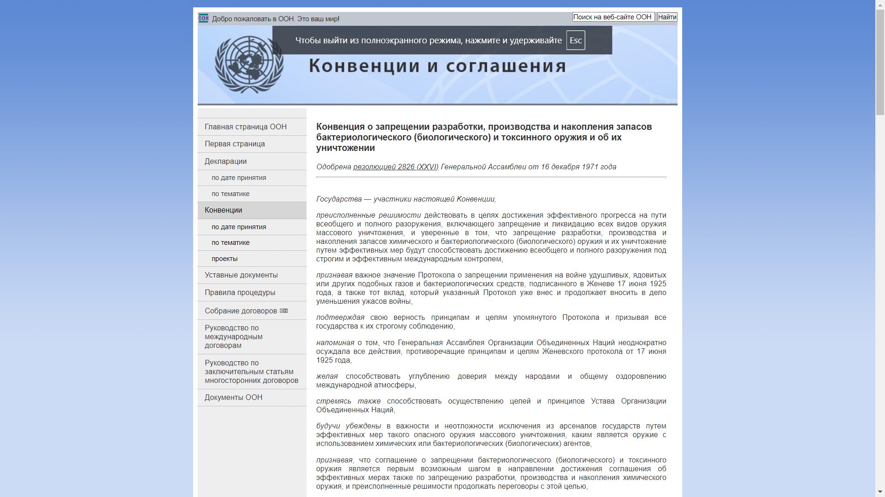

Slide 7
Қазақстан Республикасының биологиялық қауіпсіздігі туралы
8 тараудан
32 баптан тұрады
2022 жылы 21 мамырда қабылданған

Slide 8
Тараулар
I тарау. Негізгі ережелер
ІІ тарау. Биологиялық қауіпсіздік саласындағы мемлекеттік реттеу
ІІІ тарау. Биологиялық қауіпсіздікті қамтамасыз етуге қойылатын жалпы талаптар
IV тарау. Биологиялық қауіпсіздік саласындағы талаптардың сақталуын мемлекеттік бақылау және қадағалау
V тарау. Микроорганизмдер коллекциясы
VI тарау. Мамандарды және көмекші персоналды әлеуметтік қорғау
VII тарау. Биологиялық қауіпсіздік саласындағы ғылыми және білім беру қызметі
VIII тарау. Қорытынды және өтпелі ережелер

Slide 9
Терминдер
Биологиялық қауіп – медициналық-әлеуметтік, технологиялық, ауылшаруашылық және коммуналдық салаларда қауіп төндіретін кез келген деңгейдегі және шығу тегі (приондар мен микроорганизмдерден бастап көп жасушалы паразиттерге дейін) биологиялық патогендердің теріс әсері.
Биологиялық қауіпсіздік – зиянның алдын алу және жеке адамның, қоғамның және мемлекеттің ықтимал және нақты биологиялық қауіптерден қорғалуына қол жеткізу.
Биологиялық қорғау – зертхананың ішінде биологиялық агенттер мен токсиндердің жоғалуын, ұрлануын, дұрыс пайдаланылмауын, диверсиясын, рұқсатсыз кіруін немесе әдейі рұқсатсыз босатылуын болдырмау мақсатында оларды қорғауды, бақылауды және есепке алуды қамтамасыз ету.
Қауіпті биологиялық агенттер – адам, жануарлар, өсімдіктер аурулары, материалдардың бұзылуы, қоршаған орта сапасының күрт нашарлауын тудыратын патогендер, токсиндер және паразиттік организмдер.

Slide 10
Биологиялық қауіп ошақтары
Эпидемиялар мен инфекциялы аурулар күрт таралуы
Эпизоотии
Биологиялық объекттердегі авариялар мен диверсиялар
Табиғи патогендер резервуары
Экожүйеге қауіпті трансшекаралық тірі организмдер
Биологиялық қару және биотерроризм

Slide 11
ПБА-дан қорғану
ПБА таралуын біріншілік шектеу: зертхана персоналын және зертхана ортасын инфекциялық агенттердің әсерінен қорғау, қауіпсіз жұмысқа кепілдік беретін микробиологиялық әдістер мен арнайы жабдықты пайдалану арқылы қамтамасыз етіледі;
ПБА таралуын екіншілік шектеу: қоршаған ортаны инфекциялық материалдың әсерінен қорғау зертхананың технологиялық конструкциясы мен жұмыс операцияларының үйлесімімен қамтамасыз етіледі.

Slide 12
Басқа елдер мысалдары
Биологиялық қауіпсіздік туралы заңдар көптеген елдерде биотехнологияларды, генетикалық модификацияланған организмдерді және басқа биологиялық агенттерді қолданумен байланысты қауіптердің алдын алу үшін құрастырылған:
Ресей Федерациясындай биологиялық қауіпсіздік заңы 2020 жылы қабылданған.
АҚШ-та биоқауіпсіздік туралы тұтас заң жоқ болғанымен, FDA, USDA және EPA секілді органдар арқылы биологиялық агенттер мен генетикалық модификацияланған организмдер де бақыланады.
Евроодақ биоқауіпсіздікке қатысты қатаң ережелер мен заңдар тізімі бар. Бұл заңдар биологиялық материалдармен жұмыс істеуді реттеуді қамтамасыз етеді, сонымен қатар тәуекелдерді бақылау мен басқаруды қамтиды.

Slide 13
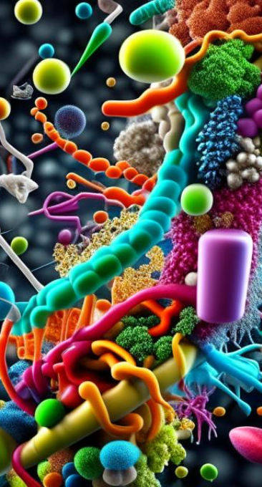

ГММ қолдану қауіптері:
Табиғатқа қашуы
Горизонталды гендер тұқым қуалауы
Мутациялар мен жаңа аурулар
Антибиотикке резистенттілік
Табиғи түрлерді ығыстыру
Биологиялық қару және моралды сұрақтар

Slide 14
Қазақстанда ГМО бар өнімдерді әкелуге рұқсат етілген бе?
ГМО құрамы бар өнімдерді мемлекеттік тіркеуден өткеннен кейін және ережелер сақталған жағдайда ғана ел аумағына тасымалдауға ресми түрде рұқсат етіледі. Бұл –қауіпсіздікті растайтын ГМО пайдалана отырып алынған өнімге тиісті құжаттың (Кеден одағын мемлекеттік тіркеу туралы куәліктің) болуы. Бұл ретте Тамақ өнімдеріндегі ГМО мөлшері 0,9%-дан аспауға тиіс.

Slide 15
Қорытынды
Қорытындылай келе, биоқауіпсіздік адамның, жануарлардың және қоршаған ортаның денсаулығын сақтауда шешуші рөл атқаратынын атап өткен жөн. Биоқауіпсіздік стандарттарын әзірлеу және сақтау қауіпті биологиялық агенттердің таралу қаупін азайтуға және қоғамдық денсаулыққа ықтимал қауіптерді азайтуға мүмкіндік береді. Озық технологиялар мен қатаң бақылау шараларын енгізу, сондай-ақ мамандар мен тұрғындар арасында хабардарлықты арттыру биологиялық тәуекелдерден қорғаудың тұрақты жүйесін құру жолындағы маңызды қадамдар болып табылады.

Slide 16
Әдебиеттер тізімі
https://adilet.zan.kz/rus/docs/Z2200000122/z22_122.htm

